Slide 1
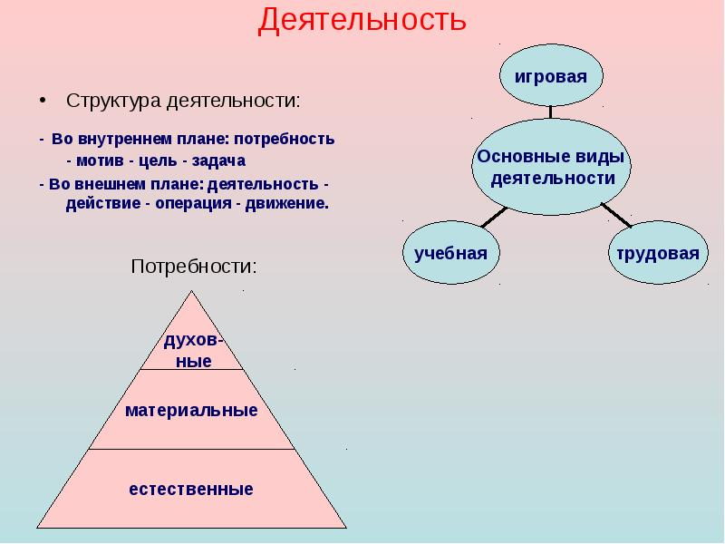
Лекция 6. Психологическая теория деятельности
ВОПРОСЫ:
1.Понятие и строение человеческой деятельности.
2. Психологическая структуру деятельности.
3. Виды и развитие человеческой деятельности.

Slide 2
ПОНЯТИЕ И СТРОЕНИЕ ЧЕЛОВЕЧЕСКОЙ ДЕЯТЕЛЬНОСТИ
Деятельность –это специфический вид активности человека, который направлен на познание и преобразование окружающего мира, включая самого человека и условия его существования.
В деятельности человек создает предметы материальной и духовной культуры, преобразует свои способности, сохраняет и совершенствует природу, строит общество и др.
Человеческая деятельность имеет творческий характер и проявляется в том, что благодаря ей он выходит за пределы своей природной ограниченности, т.е. превосходит свои же генотипически обусловленные возможности.
Вследствие продуктивного, творческого характера своей деятельности человек создал знаковые системы, орудия воздействия на себя и природу.
Пользуясь этими орудиями, он построил современное общество, города, машины, с новые предметы потребления, материальную и духовную культуру и в конечном счете преобразовал самого себя.
Исторический прогресс, имевший место за последние несколько десятков тысяч лет, обязан своим происхождением именно деятельности, а не совершенствованию биологической природы людей.

Slide 3
Современный человек живет в окружении предметов, которые не является чистым творением природы.
Ко всем этим предметам приложены руки и разум человека, поэтому они считаются материальным воплощением человеческих способностей.
В них как бы опредмечены достижения разума людей.
Усвоение способов обращения с такими предметами, включение их в деятельность способствует собственному развитию человека.
Этим человеческая деятельность отличается от активности животных, которые не производят: ни одежды, ни знаковых систем, ни орудий труда, ни средств передвижения и др.

Slide 4
Следовательно, деятельность человека носит продуктивный, а не только потребительский характер.
Породив и продолжая совершенствовать предметы потребления, человек, кроме способностей развивает свои потребности.
Когда речь заходит о потребностях, с которыми рождается человек (и не только человек, но и высшие животные) , то к этому списку элементарных биологических потребностей нужно добавить по крайней мере еще две.
Это, во-первых, потребность в контактах с себе подобными. У ребенка она обнаруживается очень рано. Голос матери, ее лицо, ее прикосновения - первые раздражители, на которые появляется положительная реакция ребенка. Это так называемый "комплекс оживления", который можно наблюдать в возрасте 1,5 - 2 месяцев.
Потребность в социальных контактах, или в общении, остается одной из ведущих у человека.
Только с течением жизни она меняет свои формы.

Slide 5
Вторая потребность, с которой рождается человек - это потребность во внешних впечатлениях или познавательная потребность.
Исследования показали, что уже в первые часы жизни дети реагируют на зрительные, звуковые, слуховые воздействия и не только реагируют, но как бы исследуют их. В частности, более оживленные реакции у них появляются на новые раздражители.
Ребенку давали соску-пустышку и соединяли ее через резиновую трубку с телевизором. При этом соска служила в качестве пневматического датчика. Механизм действия установки был такой: если ребенок сосал соску, то экран телевизора начинал светиться и на нем появлялось изображение - либо неподвижная картинка, либо лицо говорящей женщины. Если ребенок переставал сосать, то экран постепенно гас.
Ребенок был сыт (это обязательное условие опыта), но и в сытом состоянии он, как известно, изредка слегка посасывает соску. Так вот, в ходе опыта ребенок рано или поздно обнаруживал связь своих сосательных движений с изображением на экране, и тогда происходило следующее: он начинал интенсивно сосать соску, не прерывая эти движения ни на секунду!
Этот результат убедительно показывает, что уже в двухмесячном возрасте ребенок ищет и активно добывает информацию из внешнего мира. Такая активность и есть проявление познавательной потребности.
Познавательная потребность развивается вместе с ростом ребенка. Очень скоро в дополнение к перцептивным исследованиям и практическим манипуляциям (с помощью которых ребенок тоже познает манипуляциям (с помощью которых ребенок тоже познает свойства предметов) появляются интеллектуальные формы познания.

Slide 6
Теперь обратимся к связи потребностей с деятельностью. Здесь сразу же необходимо выделить два этапа в жизни каждой потребности.
Первый этап - период до первой встречи с предметом, который удовлетворяет потребность; второй этап - после этой встречи.
На первом этапе потребность не представлена субъекту, не "расшифрована" для него. Он может испытывать состояние какого-то напряжения, неудовлетворенности, но не знать, чем это состояние вызвано. Со стороны же поведения потребностное состояние в этот период выражается в беспокойстве, поиске, переборе различных предметов.
Приведу пример. Известный детский врач Б. Спок призывает родителей, у которых дети страдают излишней полнотой, задуматься об истинной причине их якобы повышенного аппетита. Он замечает, что часто так ведут себя дети, которым не хватает родительского внимания и ласки. Испытывая состояние неудовлетворенности, эти дети не могут его конкретизировать и тогда начинают много есть!
В ходе поисковой деятельности обычно происходит встреча потребности с ее предметом, которой и завершается первый этап в "жизни" потребности. Эта встреча часто протекает очень драматично. Вспомним слова пушкинской Татьяны:
Ты чуть вошел, я вмиг узнала,
Вся обомлела, запылала
И в мыслях молвила: вот он!
Процесс "узнавания" потребностью своего предмета получил название опредмечивания потребности.
В элементарных своих формах он известен как "механизм импринтинга" (т. е. запечатления). Пример импринтинга - пробуждение реакции следования у новорожденного гусенка при виде любого движущегося мимо него предмета, в том числе неживого: он начинает идти за ним, как за матерью (опыты К. Лоренца).

Slide 7
